Slide 1
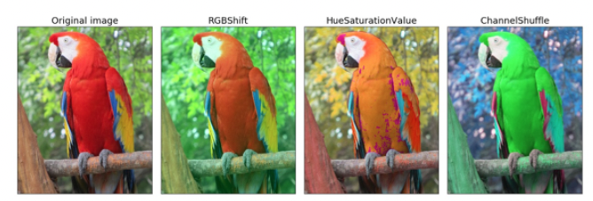
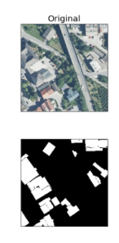
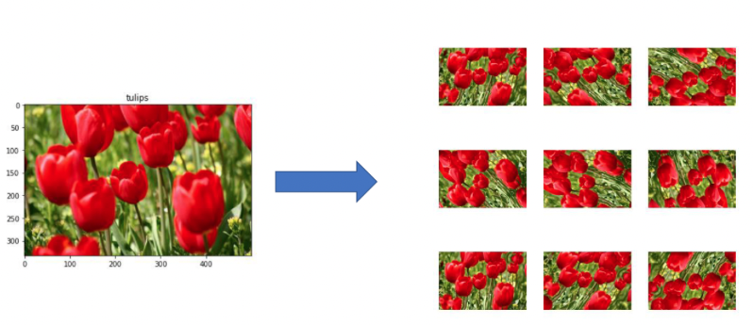
Part 2
Augmentation Methods
Flipping
Random Cropping
Rotating
Color Shifting
Spatial-Level Transformation
Color Shifting
Spatial-level Transform
Rotating, Cropping

Slide 2
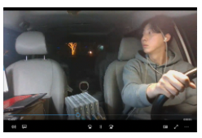
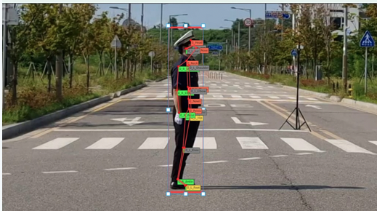
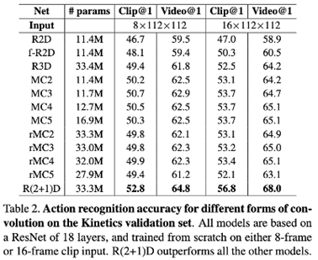
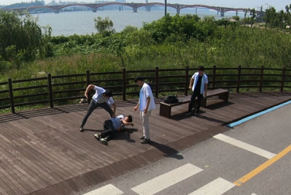
Part 2
AI hub Dataset
운전자 및 탐승자 상태 및 이상행동 모니터링 데이터
일상생활 영상 데이터( target for UCF101 )
교통 수신호 패턴 영상 데이터
이상행동 CCTV 영상
운전자 이상행동 모니터링
교통 수신호 패턴 영상
일상생활 영상 데이터 성능 테이블
CCTV 이상행동 영상

